Slide 1
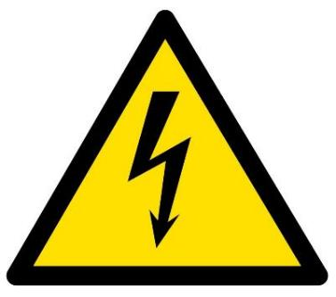
ENTRENAMIENTO sobre los peligros de trabajar con electricidad
OSHA - Susan Harwood Training Grant

Slide 2
BIENVENIDOS
Por favor firme la hoja de asistencia
Tome un folleto
Responda el questionario

Slide 3
Ubicacion
Salidas de Emergencia
Escaleras de Emergencia
Ubicación de los Baños

Slide 4
Exclusion de Responsabilidades
Este material fue producido bajo la concesión (grant), número SH-05015-SH8, otorgada por la Agencia Americana de Administración de Salud y Seguridad Industrial (OSHA) y el Departamen-to del Trabajo de Estados Unidos (U.S. Depart-ment of Labor). Este curso no necesariamente refleja los puntos de vista, ni las poIíticas del Departmento del Trabajo de los Estados Unidos, tampoco, el mencionar nombre de compañías, productos u organizaciones comerciales implica una aprobación por parte del Gobierno de los Estados Unidos.

Slide 5
Agenda
Bienvenida
Introducción a OSHA
Derechos de los trabajadores
Introducción a los Peligros Eléctricos
¿Que es la electricidad? ¿Cómo trabaja?
Prevención de Electrocución
Peligros Eléctricos más comunes
Equipo de Protección
Ejercicios
Certificados

Slide 6
Introduccion a osha
Resumen de las disposiciones contra las represalias, derechos de los empleados, responsabilidades de los empleadores, leyes de los denunciantes, procedimientos de investigación de quejas de OSHA

Slide 7
¿Por que OSHA es Importante para ti?
OSHA se inició porque, hasta el año 1970, no había ninguna ley nacional para prevenir riesgos de seguridad y salud.
En promedio 12 trabajadores mueren cada día por lesiones de trabajo
El número de muertes de trabajadores en Estados Unidos ha bajado en promedio, de aproximadamente 38 muertes de trabajadores al día en 1970 a 12 diarios en 2013.
MUERTE DE TRABAJADORES
5,147 trabajadores murieron en el sitio de trabajo en 2017, 971 (20.7%) trabajaban en construcción
Electrocución — 71 muertes de un total de 971 muertes en la construcción en CY 2017 (7.3%)

Slide 8
PREGUNTAS
En tu experiencia laboral, ¿cuando oíste hablar de OSHA por primera vez?
¿Que pensaste acerca de OSHA en aquel momento?
¿Cuál crees que es el trabajo de OSHA?

Slide 9

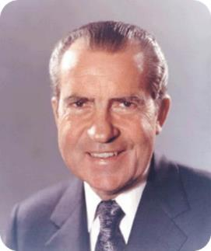
Historia sobre OSHA
Las siglas OSHA vienen de Occupational Safety and Health Administration (Administración de Seguridad y Salud Ocupacional). OSHA is una agencia del Ministerio del Trabajo de Estados Unidos
La responsabilidad de OSHA es la protección del trabajador en cuanto a su seguridad y salud
En Deciembre 29 de 1970, el presidente Nixon firmó el Acta OSH
Esta Acta creó a la agencia OSHA, la cual, formalmente comenzó a actuar el 28 de Abril de 1971

Slide 10

LA Mision de OSHA
Salvar vidas
Prevenir lesiones
Proteger a los Trabajadores Americanos

Slide 11
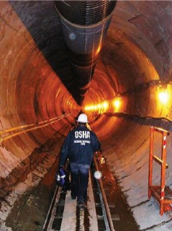
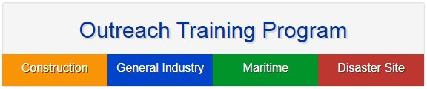

Estrategias para reducir lesiones y muertes
Aplicación estricta, justa y eficaz de la ley.
Asistencia del cumplimiento de los deberes, difusión y educación de las reglas.
Asociaciones y otros programas cooperativos.

Slide 12
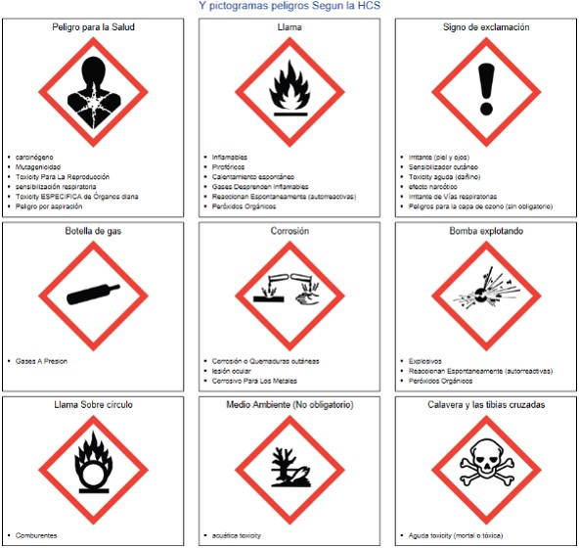
Etiquetas para sustancias peligrosas en su lugar de trabajo
Las etiquetas para envases con químicos deben contener:
Identificación del producto
Peligros
Precauciones
Pictograma

Slide 13
InspecionEs DE OSHA
La Ley OSH autoriza a los oficiales de seguridad y salud (CSHO), de conformidad con OSHA a realizar inspecciones en el lugar de trabajo en momentos razonables.
OSHA realiza inspecciones sin previo aviso, excepto en circunstancias excepcionales (p.ej., la existencia de un peligro inminente)
De hecho, cualquier persona que le informe a un empleador sobre una inspección de OSHA por adelantado puede recibir multas y hasta pena de prisión.

Slide 14
Procedimiento DE Inspección
Una inspección típica de OSHA en el sector laboral incluye cuatro etapas :
Presentación de las credenciales del inspector.
Una reunión inicial.
Una inspección del sector laboral.
Una reunión de clausura.

Slide 15
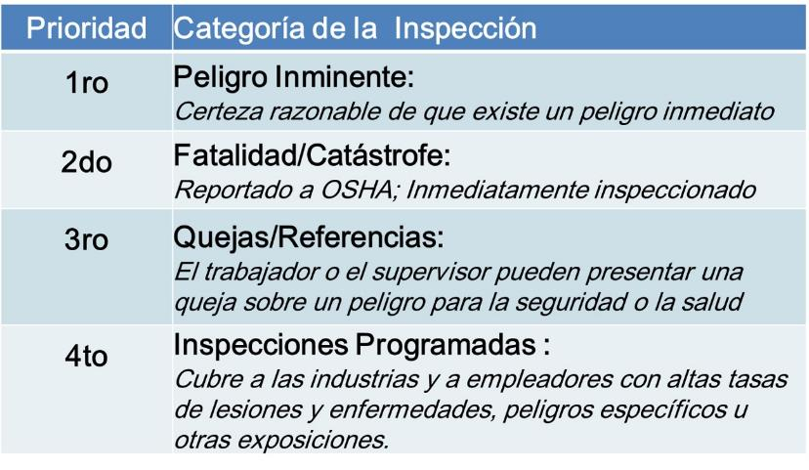
Prioridades en las Inspecciones de OSHA

Slide 16
Los derechos de un denunciante
Es ilegal discriminar contra un empleado quien ha ejercido sus derechos bajo la ley, incluyendo:
hablar sobre preocupaciones de seguridad o salud a usted o con la OSHA
reportar una lesión o enfermedad relacionada con el trabajo.
OSHA requiere que las quejas se presenten dentro de los 30 días posteriores a la supuesta represalia.

Slide 17
Los derechos de un denunciante
El empleado puede presentar una queja ante OSHA conforme a la Sección 11 (c) si su empleador toma represalias contra El, tomando acciones desfavorables contra el personal, al participar en una actividad relacionada con la protección a la seguridad y salud en el lugar de trabajo.
OSHA requiere que las quejas se presenten dentro de los 30 días posteriores a la supuesta represalia.

Slide 18
Los derechos de un denunciante
Se puede encontrar que su empleador ha tomado represalias contra el trabajador, si esa actividad protectora fue un factor que contribuyó o motivó la decisión de tomar acciones desfavorables en contra del personal. Tales acciones pueden incluir:
Despido
Lista negra
Negando horas extras o ascenso
Disciplinando
Negando beneficios
No contratar o recontratar
Intimidación
Reasignación que afecte las posibilidades de ascenso.
Reducción del pago u horas de trabajo

Slide 19
¿Preguntas acerca DE OSHA?

Slide 20
Objetivos
Dada la información actual acerca de OSHA y de la industria con respecto a enfermedades, lesiones y/o muertes en el lugar de trabajo, el participante podrá reconocer los peligros de electrocución en la construcción.
Identificar los principales peligros de electrocución.
Describir los tipos de peligros de electrocución.
Protegerse a sí mismo de los peligros de electrocución.
Reconocer los requisitos del empleador para proteger a los trabajadores de los peligros de electrocución.

Slide 21
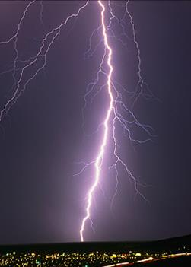
Electricidad
Electricidad es una fuerza natural de energía.
Electricidad es también una fuerza energética hecha por el hombre.
Es esencial para la vida moderna y se demues-tra día a día.

Slide 22
Electricidad
¿Cuantas herramientas, equipos y artefactos trabajan con energía?
Algunas personas se ganan la vida trabajando con electricidad, la mayoría de las personas dependen de la electricidad

Slide 23
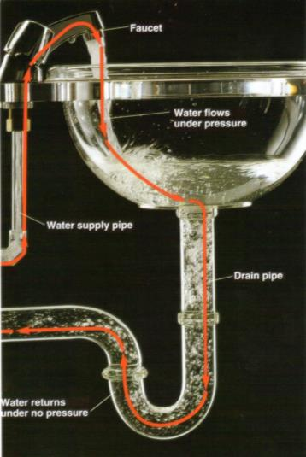
Entendiendo a la electricidad
Entendiendo a la electricidad

Slide 24
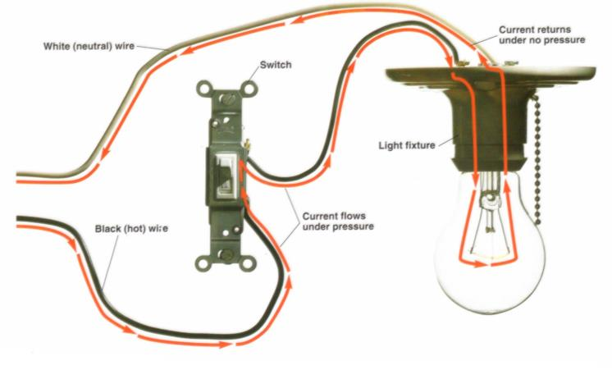
Entendiendo a la electricidad
ENTENDIENDO A LA ELECTRICIDAD

Slide 25
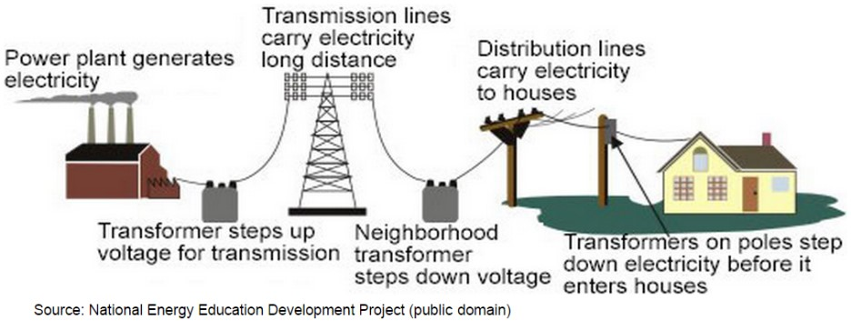
Distribucion de la Electricidad
Generación, transmisión y distribución del la energía eléctrica
69,000 - 765,000V
22,000V
4,160 - 34,000V
600, 480, 277, 240, 208, 120V

Slide 26
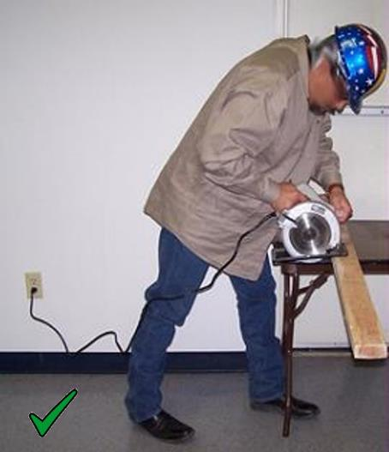
Como trabaja la Electricidad
Cuando las herramientas eléctricas funcionan correctamente, se mantiene un circuito cerrado entre la herramienta y la fuente de energía.
Notes:
As shown in this picture, electricity comes from the outlet on the wall, through the wire, and then to the saw. Then following the path, the electricity goes through the saw, through the wire again and back to the outlet. This is what is referred to as a “Complete Circuit.” For an electrical tool to properly function it must have a complete path or circuit.

Slide 27
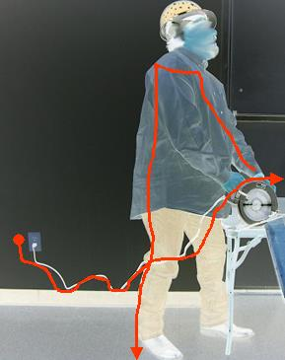
Como trabaja la Electricidad
Como trabaja la Electricidad
Por el contrario, si la herramienta está dañada, la persona puede entrar en contacto con la electricidad y puede convertirse en un camino para la corriente.
¡La persona recibirá un choque eléctrico!
Notes:
If you have a defective tool, frayed wire, bad outlet or other electrical hazard, you may come in contact with the electrical current.
When you contact electrical current, the results may be deadly. You may receive an electrical shock, be burned by the electricity or by thermal contact, or be electrocuted and die.
An electric shock can result in anything from a slight tingling sensation to immediate cardiac arrest and the severity depends on the following:
the amount of current flowing through the body,
the current’s path through the body,
the length of time the circuit or path remains in the body, and
the current’s frequency.
Remember, electrical current will take the path of least resistance. That path can start with your hand if you handle a defective tool or frayed or broken wire that has electrical current going through it. So please be extremely careful when using power tools.

Slide 28
definiciones
CIRCUITO
Un flujo continuo de corriente eléctrica a lo largo de cables o alambres.
CORRIENTE
Movimiento de electrones a lo largo de un conductor.
AMPERIO (ampere)
Se refiere a la intensidad de corriente en la que la energía eléctrica fluye hacia una luz, herramienta o a un aparato eléctrico.
VOLTAJE (voltio)
Medición de la electricidad en términos de presión.

Slide 29
Definiciones
VATIO (watt)
Medida de la potencia eléctrica en términos de energía total consumida. Los vatios se pueden calcular multiplicando el voltaje por el amperaje.
CONDUCTOR
Cualquier material que permita que la corriente eléctrica fluya a través de él. El cobre es un muy buen conductor.
AISLANTE
Cualquier material, como plástico o caucho, que impida el flujo de corriente eléctrica. El material aislante también protege a los alambres y cables.

Slide 30
Normas OSHA
Las normas de seguridad eléctrica de la industria en general de OSHA están publicadas en el Capítulo 29 del Código de Regulaciones Federales (CFR), Secciones del 1910.302 al 1910.308 — Normas de diseño de seguridad para sistemas eléctricos y del 1910.331 al 1910.335 - Normas de prácticas de trabajo relacionadas con la seguridad eléctrica.

Slide 31
Normas OSHA
Las normas de seguridad eléctrica para la industria y la construcción de OSHA se publican en el capítulo 29 Código de Regulaciones Federales (CFR) 1926 Sub-parte K. Secciones de 1926.400 hasta 1926.499

Slide 32
¿Qué es un peligro de electrocución?
La electrocución se produce cuando una persona pierde la vida por ser expuesta a una cantidad letal de energía eléctrica.
Un peligro eléctrico puede definirse como un riesgo grave en el lugar de trabajo que expone a los trabajadores a lo siguiente:
Quemaduras
Arco Eléctrico/Explosión de Arco
Electrocución
Choque
Fuego
Explosiones
MANTENGASE SEGURO

Slide 33
MANTENGASE SEGURO
Quemaduras:
Una quemadura es la lesión más común relacionada con el choque eléctrico. Las quemaduras por electricidad pueden ser de tres tipos: Contacto eléctrico, contacto térmico, o de arco eléctrico.
Electrocución:
La electrocución se produce cuando una persona pierde la vida por ser expuesta a una cantidad letal de energía eléctrica.
Choque:
El choque se produce cuando el cuerpo se convierte en parte del circuito eléctrico; La corriente entra en el cuerpo en un punto y sale en otro. El choque eléctrico se define como el reflejo de una respuesta al paso de la corriente eléctrica a través del cuerpo. La persona sobrevive al incidente.

Slide 34
MANTENGASE SEGURO
Arco Eléctrico/Explosión de Arco :
El arco eléctrico es la liberación repentina de energía eléctrica a través del aire cuando existe una brecha de alto voltaje y hay una ruptura entre los conductores. El arco eléctrico emite radiación térmica (calor) y una luz brillante e intensa que puede causar quemaduras. Se han registrado temperaturas tan altas como 35,000 °F (20,000 °C). Arcos de alto voltaje también pueden producir considerables ondas de presión al calentar rápidamente el aire y crear una explosión.
Fuego:
La mayoría de los incendios debidos a la electricidad se deben a problemas con el "cableado reparado", como enchufes eléctricos defectuosos o cableado antiguo. Los problemas con los cables (como los cables de extensión o de los aparatos eléctricos), los enchufes o receptáculos y los interruptores también causan incendios eléctricos.
Explosiones:
Una explosión eléctrica se puede producir cuando la electricidad enciende una mezcla explosiva de material en el aire.

Slide 35
¿CUÁLES SON LOS PRINCIPALES TIPOS DE PELIGROS DE ELECTROCUCIÓN EN La CONSTRUCCIÓN?
contacto con líneas eléctricas,
Especialmente aéreas o enterradas
contacto con fuentes energizadas,
Podría provocar descargas eléctricas, quemaduras o la muerte.
cables de extensión defectuosos,
puesta a tierra inadecuada del equipo
circuitos sobrecargados
uso incorrecto de protección personal y/o herramientas
áreas húmedas/mojadas cerca de fuentes eléctricas.

Slide 36
VIOLACIONES COMÚNMENTE CITADAS
1910.305(b)(1): Unused openings. (aperturas sin utilizar)
1910.303(g)(2): Exposed live parts.
(Partes vivas expuestas)
1910.305(b)(2): Missing covers. (Cubiertas faltantes)
1910.304(f): Defective Ground.
(Polo a tierra defectuoso)
1910.305(g)(1)(iii): Prohibited uses of flexible cords.
(El uso prohibido de cables de extensión)
Notes:
1 - 1910.305(b)91): Conductors entering boxes not protected against abrasions. Unused opening in boxes not effectively closed. {611}
2 - 1910.303(g)(2): Exposed live parts {553}
3 - 1910.305(b)(2): Electrical boxes missing covers {485}
4 - 1910.304(f)(4): Grounding path not permanent and continuous {454}
5 - 1910.305(g)(1)(iii): Prohibited uses of flexible cords and cables.
Prohibited uses include:
Used in place of fixed wiring.
Run through walls, doorways, windows or similar.
Attached to building surfaces.
Concealed behind building walls, ceilings, or floors.

Slide 37
Violaciones comúnmente citadas
1910.303(f): Unlabeled disconnects (Desconecciones sin etiquetar)
1910.305(g)(2)(iii): Strain relief
(Alivio de tensión)
1910.303(b)(2): Listed & labeled
(Listado & etiquetado)
1910.303(b)(1): General Duty Clause
(Cláusula general)
1910.303(g)(1): Access & working space
(Acceso y área de trabajo)
Notes:
6 - 1910.303(f): Unlabelled disconnects {440}
7 - 1910.305(g)(2)(iii): No strain relief on flexible cords {370}
8 - 1910.303(b)(2): Listed / labeled equipment was not used in accordance with instructions included in listing/labeling {325}
9 - 1910.303(b)(1): Equipment not free from recognized hazards {238}
10 - 1910.303(g)(1): Sufficient access and working space was not provided and maintained about all electric equipment {210}
0-150VAC: 3’
151-600VAC: 3’
3.5 if live parts on one side and grounded on other
4 if live parts on both sides

Slide 38
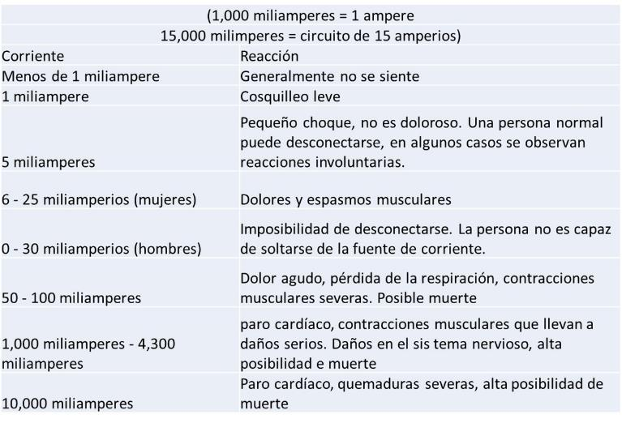
Reacción corporal a la electricidad.

Slide 39
¿CÓMO AFECTA EL AGUA AL FLUJO ELÉCTRICO?
El agua pura es un mal conductor, pero pequeñas cantidades de impurezas en el agua como sal, ácidos, solventes u otros materiales pueden convertir el agua y otras sustancias que generalmente actúan como aislantes en conductores o en mejores conductores.
La madera seca, por ejemplo, generalmente disminuye o detiene el flujo de electricidad, pero cuando se satura de agua, la madera se convierte en un conductor. Lo mismo ocurre con la piel humana. La piel seca tiene una gran resistencia a la corriente eléctrica, pero cuando la piel está húmeda o mojada, actúa como un conductor. Esto significa que cualquier persona que trabaje con electricidad en un ambiente húmedo o con humedad debe tener mucho cuidado para evitar riesgos de tipo eléctrico.

Slide 40
¿Qué causa el choque electrico?
La electricidad solo fluye en circuitos cerrados, normalmente a través de un conductor. Pero a veces el cuerpo de una persona – un eficiente conductor de electricidad – se convierte erróneamente en parte del circuito eléctrico. Esto puede causar una descarga eléctrica. Los choques ocurren cuando el cuerpo de una persona cierra el circuito tocando:
ambos cables de un circuito eléctrico;
un cable de un circuito energizado y el suelo;
una parte de metal que accidentalmente se energiza debido, por ejemplo, a una ruptura en su aislamiento; o
Otro "conductor" energizado.
Cuando una persona recibe una descarga eléctrica, la electricidad fluye entre partes del cuerpo o a través del cuerpo hacia el suelo o la tierra..

Slide 41
Uso inadecuado de extensiones.
Debido a que estos cables están expuestos, son flexibles y no están asegurados, ellos son más susceptibles a daños que el cableado fijo. El peligro se crea cuando los cables, conectores, receptáculos y equipos conectados a estos cables y enchufes, se usan y mantienen de manera inadecuada.
Para reducir el peligro, los cables flexibles deben conectarse a los dispositivos y accesorios de manera que se evite la tensión en los empates y en los tornillos de los enchufes y tomacorrientes.

Slide 42
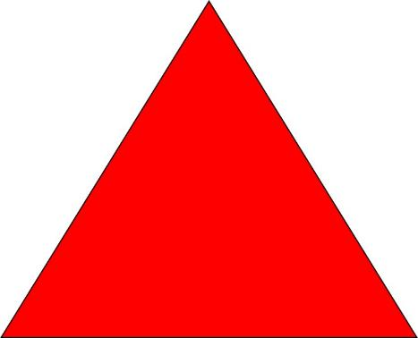
El Triangulo de la electrocucion
Electricidad
via
tiempo

Slide 43
Triangulo de Protección
Manténgase alejado
Polo A tierra
GFCI

Slide 44
CÓMO PUEDO PROTEGERME DEL RIESGO DE ELECTROCUCIÓN?
A. Mantenga una distancia segura de las líneas eléctricas aéreas
B. Use circuitos de interrupción de falla a tierra (ground-fault circuit interrupters - GFCI)
C. Inspeccione las herramientas eléctricas y cables de extensión.
D. Utilice las herramientas eléctricas y cables de extensión correctamente
E. Siga los procedimientos de bloqueo y desconexión “lockout/tagout”

Slide 45
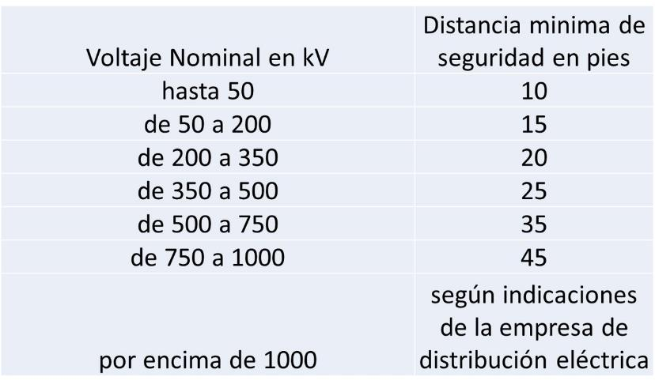
distancias Mínimas

Slide 46
¿CÓMO PUEDO PROTEGERME DE LOS PELIGROS DE ELECTROCUCIÓN?
¿CÓMO PUEDO PROTEGERME DE LOS PELIGROS DE ELECTROCUCIÓN?
Antes de empezar a trabajar, estar seguro que:
El equipo y la actividad se encuentran a una distancia segura de las líneas eléctricas
La empresa de servicios públicos ha desactivado y conectado a tierra las líneas eléctricas o ha instalado manguitos aislantes en las líneas eléctricas.
Se han instalado líneas de advertencia para marcar las distancias de separación de las líneas eléctricas tanto horizontal como vertical
Las herramientas y materiales utilizados no sean conductores.

Slide 47
¿CÓMO PUEDO PROTEGERME DE LOS PELIGROS DE ELECTROCUCIÓN?
¿CÓMO PUEDO PROTEGERME DE LOS PELIGROS DE ELECTROCUCIÓN?
Verificando que hay suficiente distancia entre la operación y las líneas eléctricas
Utilizando escaleras fabricadas con materiales que no conducen electricidad
Llamar a las compañías de servicios antes de excavar
Excavar a mano cuando se está a 3 pies del lugar donde se encuentra un cable. Tener cuidado porque puede haber más de un cable enterrado

Slide 48
¿Cómo puedo protegerme de los peligros de ELECTROCUCIÓN?
¿Cómo puedo protegerme de los peligros de ELECTROCUCIÓN?
Use interruptores con linea a tierra (GFCI)
Un"GFCI" es un interruptor de circuito de falla a tierra diseñado para proteger a las personas de descargas eléctricas graves y, en ocasiones, fatales. Un GFCI detecta fallas a tierra e interrumpe el flujo de corriente eléctrica, y está diseñado para proteger al trabajador al limitar la duración de una descarga eléctrica.
Hay tres tipos de GFCI: receptáculo, portátil y fijo

Slide 49
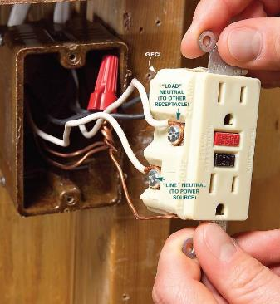
¿CÓMO PUEDO PROTEGERME DE LOS PELIGROS DE ELECTROCUCIÓN?
¿CÓMO PUEDO PROTEGERME DE LOS PELIGROS DE ELECTROCUCIÓN?
1) Receptáculo GFCI: a menudo se encuentra en sitios de construcción, áreas al aire libre y otros lugares donde existen o podrían existir condiciones de humedad. El receptáculo GFCI encaja en la caja de salida estándar y protege a los usuarios contra fallas a tierra cuando un producto eléctrico está conectado a la toma protegida por el GFCI

Slide 50
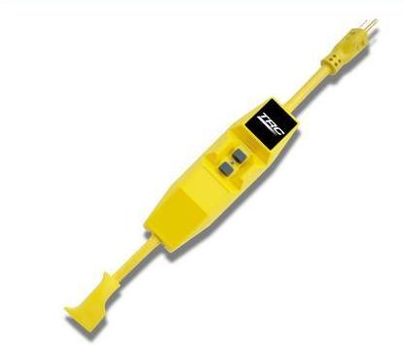
¿CÓMO PUEDO PROTEGERME DE LOS PELIGROS DE ELECTROCUCIÓN?
¿CÓMO PUEDO PROTEGERME DE LOS PELIGROS DE ELECTROCUCIÓN?
2) Interruptor temporal/portátil: GFCI portátil AP es un cable de extensión combinado con un GFCI. Agrega flexibilidad en el uso de receptáculos que no están protegidos por GFCl’s. Los cables de extensión con protección GFCI incorporada deben usarse cuando la protección permanente no está disponible.

Slide 51
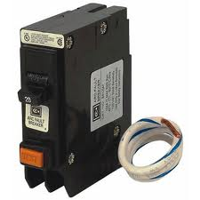
¿CÓMO PUEDO PROTEGERME DE LOS PELIGROS DE ELECTROCUCIÓN?
¿CÓMO PUEDO PROTEGERME DE LOS PELIGROS DE ELECTROCUCIÓN?
3) Disyuntor GFCI: El disyuntor GFCI controla todo un circuito y se instala como un reemplazo para un disyuntor en la placa de circuito principal. En lugar de instalar múltiples salidas GFCI, un disyuntor GFCI puede proteger todo el circuito. En sitios equipados con disyuntores, este tipo de GFCI puede instalarse en una caja de panel para brindar protección a los circuitos seleccionados.
.

Slide 52
¿Cómo puedo protegerme de los peligros de electrocución?
¿Cómo puedo protegerme de los peligros de electrocución?
Inspeccione las herramientas portátiles y los cables de extensión Los trabajadores deben inspeccionar los cables de extensión antes de su uso para detectar cualquier corte o abrasión. Los cables de extensión pueden haber dañado el aislamiento. Algunas veces el aislamiento dentro de una herramienta eléctrica o aparato está dañado.
Cuando se daña el aislamiento, las partes metálicas expuestas pueden energizarse si un cable vivo en el interior las toca. Las herramientas eléctricas manuales que están viejas, dañadas o mal utilizadas pueden haber dañado el aislamiento interior

Slide 53
¿Cómo puedo protegerme de los peligros de electrocución?
¿Cómo puedo protegerme de los peligros de electrocución?
Use herramientas eléctricas y equipo tal como están diseñados
Los trabajadores que usan herramientas y equipos eléctricos deben seguir los consejos de seguridad del manual de uso de la herramienta para evitar el uso indebido del equipo..

Slide 54
¿Cómo puedo protegerme de los peligros de electrocución?
¿Cómo puedo protegerme de los peligros de electrocución?
Consejos de seguridad con herramientas
Nunca lleve o sostenga una herramienta por el cable.
Nunca tire del cable para desconectarlo.
Mantenga los cables alejados del calor, el aceite y los bordes afilados.
Desconecte cuando no esté en uso y cuando cambie accesorios como cuchillas y brocas.
Evite el arranque accidental. No mantenga los dedos sobre el botón del interruptor mientras lleva una herramienta enchufada.
Usar guantes y calzado adecuado.
Almacenar en un lugar seco cuando no esté usando.
No usar en ambientes húmedos.
Mantenga las áreas de trabajo bien iluminadas.
Asegúrese de que los cables no causen peligro de tropiezo.
Retire las herramientas dañadas del uso.
Utilizar herramientas de doble aislamiento.

Slide 55
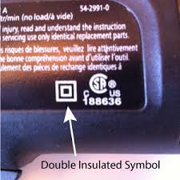
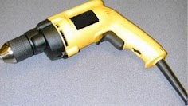
Herramientas de doble aislamiento
Las herramientas manuales fabricadas con estuches no metálicos se llaman doble aislamiento. Si se aprueban, no requieren conexión a tierra según el Código Eléctrico Nacional. Aunque este método de diseño reduce el riesgo de deficiencias de conexión a tierra, todavía puede existir un riesgo de descarga eléctrica.

Slide 56
¿Cómo puedo protegerme de los peligros de electrocución?
Siga los procedimientos de bloqueo/etiquetado
El bloqueo/etiquetado es un procedimiento de seguridad esencial que protege a los trabajadores de lesiones mientras trabajan en o cerca de circuitos y equipos eléctricos. Además, el bloqueo/etiquetado evita el contacto con partes del equipo operativo, como cuchillas, engranajes, ejes, etc.
Además, el bloqueo/etiquetado previene la liberación inesperada de gases, fluidos o materiales sólidos peligrosos en áreas donde hay trabajadores presentes.

Slide 57
Realización de bloqueo/etiquetado en circuitos.
Identificar todas las fuentes de energía eléctrica para los equipos o circuitos en cuestión
Deshabilite las fuentes de energía de respaldo tales como generadores y baterías
Identificar todos los cierres para cada fuente de energía.
Notificar a todo el personal que el equipo y los circuitos deben estar apagados, bloqueados y etiquetados (simplemente apagar un interruptor no es suficiente)
Apague las fuentes de energía y bloquee el interruptor en la posición de apagado. Cada trabajador debe aplicar su cerradura individual y las llaves guardadas con el trabajador.
Pruebe el equipo y los circuitos para asegurarse de que estén desactivados. Esto debe ser realizado por una persona cualificada.
Agote la energía almacenada (por ejemplo, en los condensadores) por sangrado, bloqueo, conexión a tierra, etc.
Aplique un candado o etiqueta para alertar a otros trabajadores que una fuente de energía o un equipo ha sido bloqueado o etiquetado
Asegúrese de que todos los trabajadores estén seguros y sean contabilizados antes de que los equipos y circuitos se desbloqueen y se vuelvan a encender.
Solo una persona calificada puede determinar cuándo es seguro volver a energizar los circuitos

Slide 58
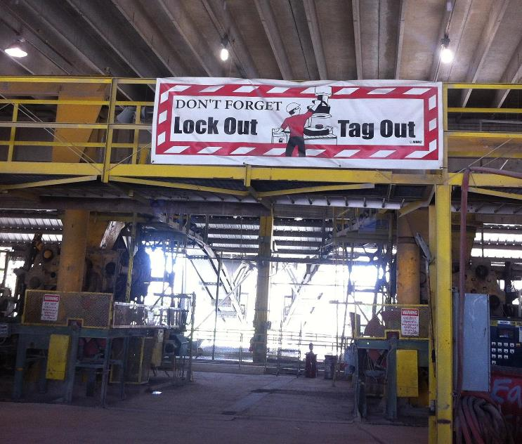
Lock out / Tag out

Slide 59
¿QUÉ DEBE HACER UN EMPLEADOR PARA PROTEGER A LOS TRABAJADORES DE ELECTROCUTARSE?
A. Asegurar la seguridad de la línea eléctrica aérea
B. Aislar las partes eléctricas
C. Suministro de interruptores de circuito de falla a tierra (GFCI)
D. Asegurar una conexión a tierra adecuada
E. Asegurar que las herramientas eléctricas se mantengan en condiciones seguras.
F. Asegurar la protección adecuada
G. Proporcionar entrenamiento
H. Hacer cumplir un LOTO (locked out, tagged out– bloqueado, etiquetado) prácticas de trabajo relacionadas con la seguridad
I. Asegurar el uso adecuado de los cordones flexibles

Slide 60
Protección (Aislar partes eléctricas)
La protección consiste en ubicar o encerrar equipos eléctricos para asegurarse de que las personas no entren en contacto accidentalmente con sus partes activas.
La protección efectiva requiere que los equipos con partes expuestas que funcionan a 50 voltios o más se coloquen donde sea accesible solo para personas autorizadas y calificadas para trabajar con él.
Las ubicaciones recomendadas son una sala, bóveda o recinto similar; un balcón, galería, o plataforma elevada; o un sitio elevado a 8 pies (2.44 metros) o más sobre el piso. Las pantallas resistentes y permanentes también pueden servir como guardias efectivos.

Slide 61
Protección (Aislar partes eléctricas)
Se deben colocar letreros visibles en las entradas de las salas eléctricas y en lugares con vigilancia similar para alertar a las personas sobre el peligro eléctrico y para prohibir la entrada a personas no autorizadas. Las señales pueden contener la palabra "Peligro", "Advertencia" o "Precaución", y debajo de eso, una redacción concisa apropiada que alerta a las personas sobre el peligro o da una instrucción, como "Peligro/Alto voltaje/Manténgase alejado".

Slide 62
¿QUÉ DEBE HACER UN EMPLEADOR PARA PROTEGER A LOS TRABAJADORES DE ELECTROCUTARSE?
Las reglas y regulaciones de protección contra fallas a tierra de OSHA han sido determinadas como necesarias y apropiadas para la seguridad y salud del trabajador. Por lo tanto, es responsabilidad del empleador proporcionar :
(a) interruptores de circuito de falla a tierra en sitios de construcción para tomacorrientes en uso y que no forman parte del cableado permanente del edificio o estructura; o
(b) un programa de conductor a tierra de equipo asegurado, programado y registrado, en sitios de construcción, que cubre todos los juegos de cables, receptáculos que no forman parte del cableado permanente del edificio o estructura, y equipos conectados por cable y enchufe que están disponibles para uso o uso por parte de los trabajadores.

Slide 63
¿QUÉ DEBE HACER UN EMPLEADOR PARA PROTEGER A LOS TRABAJADORES DE ELECTROCUTARSE?
1926.404(b)(1)(i)
General. El empleador deberá usar los interruptores de circuito de falla a tierra como se especifica en el párrafo (b) (1) (ii) de esta sección o un programa de conductor a tierra del equipo asegurado como se especifica en el párrafo (b) (1) (iii) de esta sección para proteger Empleados en obras de construcción. Estos requisitos son adicionales a cualquier otro requisito para conductores de puesta a tierra de equipos.

Slide 64
¿QUÉ DEBE HACER UN EMPLEADOR PARA PROTEGER A LOS TRABAJADORES DE ELECTROCUTARSE?
1926.404(b)(1)(ii)
Interruptores de circuito de falla a tierra. Todas las tomas de corriente de 120 voltios, monofásicas de 15 y 20 amperios en sitios de construcción, que no forman parte del cableado permanente del edificio o estructura y que están en uso por los empleados, deberán contar con interruptores de circuito de falla a tierra aprobados Para la protección del personal. Los receptáculos de un generador monofásico de dos cables o montado en un vehículo con una capacidad nominal de no más de 5 kW, donde los conductores del circuito del generador están aislados del bastidor del generador y todas las demás superficies conectadas a tierra, no deben estar protegidos con un circuito de falla a tierra interruptores.
1926.404(b)(1)(iii)
Equipo asegurado de puesta a tierra del programa conductor. El empleador debe establecer e implementar un programa de conductor a tierra de equipo asegurado en los sitios de construcción que cubra todos los juegos de cables, receptáculos que no forman parte del edificio o estructura, y el equipo conectado por cable y enchufe que están disponibles para uso o uso por parte de los empleados. Este programa deberá cumplir con los siguientes requisitos mínimos. :
1926.404(b)(1)(iii)(A)
Una descripción escrita del programa, incluidos los procedimientos específicos adoptados por el empleador, estará disponible en el lugar de trabajo para la inspección y copia por parte del Subsecretario y cualquier empleado afectado.1926.404(b)(1)(iii)(B)
El empleador deberá designar una o más personas competentes (según se define en 1926.32 (f)) para implementar el programa.

Slide 65
¿QUÉ DEBE HACER UN EMPLEADOR PARA PROTEGER A LOS TRABAJADORES DE ELECTROCUTARSE?
El empleador debe garantizar que todas las herramientas y equipos eléctricos se mantengan en condiciones seguras para :
Sistemas de alimentación de tierra, circuitos eléctricos y equipos eléctricos
Inspeccione con frecuencia los sistemas eléctricos para asegurar que el camino a tierra sea continuo
Asegúrese de que los trabajadores entiendan que deben inspeccionar el equipo eléctrico antes de usarlo
Asegúrese de que las puntas de tierra no se retiren de las herramientas o los cables de extensión
Piezas de metal expuestas al suelo del equipo

Slide 66
¿QUÉ DEBE HACER UN EMPLEADOR PARA PROTEGER A LOS TRABAJADORES DE ELECTROCUTARSE?
Proporcionar entrenamiento
Los trabajadores deben estar capacitados y familiarizados con las prácticas laborales relacionadas con la seguridad que pertenecen a sus respectivas asignaciones de trabajo. Capacitar a los trabajadores que trabajan con equipos eléctricos en prácticas seguras de trabajo para :
Desconecte el equipo eléctrico antes de inspeccionar o reparar
Use cables, cables y herramientas eléctricas que estén en buen estado
Procedimientos y reconocimiento de bloqueo / etiquetado
Usar equipo de protección adecuado.

Slide 67
Aislamiento de cables
Antes de conectar el equipo eléctrico a una fuente de alimentación, es una buena idea comprobar si hay cables expuestos en el aislamiento para detectar posibles defectos. El aislamiento que cubre los cables flexibles, como los cables de extensión, es particularmente vulnerable a daños
El aislamiento que cubre los conductores en aplicaciones que no son de construcción está regulado por la Subparte S de 29 CFR 1910.302 a 1910.308, Diseño y protección del cableado.
La subparte S generalmente requiere aislamiento en los conductores del circuito. También especifica que el aislamiento utilizado debe ser adecuado para el voltaje y las condiciones. Los conductores utilizados en aplicaciones de construcción están regulados por la Subparte K de 29 CFR 1926.402 hasta 1926.408

Slide 68
Escaleras y Electrocución.
1926.1053(b)(12)
Las escaleras deben tener barandas laterales no conductoras si se usan donde el empleado o la escalera podrían entrar en contacto con equipos eléctricos energizados expuestos, excepto lo dispuesto en § 1926.955(b) and (c)
Escaleras conductoras. Las escaleras metálicas portátiles y otras escaleras conductoras portátiles no se pueden usar cerca de líneas o equipos energizados expuestos. Sin embargo, en el trabajo especializado de alto voltaje, las escaleras conductoras deben usarse cuando el empleador demuestra que las escaleras no conductoras representan un mayor riesgo para los empleados que las escaleras conductoras. parte.
Ladder and Electrocutions

Slide 69
HERRAMIENTAS
Las herramientas manuales son herramientas que se accionan manualmente. Las herramientas manuales incluyen desde ejes hasta llaves. Los mayores peligros que plantean las herramientas de mano resultan del mal uso y el mantenimiento inadecuado.
Algunos ejemplos incluyen los siguientes:
Si se usa un cincel como destornillador, la punta del cincel se puede romper y volar, golpeando al usuario u otros empleados.
Si un mango de madera en una herramienta, como un martillo o un hacha, está suelto, astillado o agrietado, la cabeza de la herramienta puede volar y golpear al usuario u otros empleados.
Si se disparan las mordazas de una llave, la llave podría deslizarse.
Si las herramientas de impacto, como los cinceles, las cuñas o los pasadores de deriva tienen cabezas en forma de champiñones, las cabezas pueden romperse en el impacto y enviar fragmentos afilados que vuelan hacia el usuario u otros empleados.
El empleador es responsable de la condición segura de las herramientas y equipos utilizados por los empleados. Los empleadores no deben emitir o permitir el uso de herramientas manuales inseguras. Los empleados deben ser capacitados en el uso y manejo adecuado de herramientas y equipos.

Slide 70
PREVENIR LOS PELIGROS ASOCIADOS CON EL USO DE HERRAMIENTAS ELÉCTRICAS.
Los trabajadores deben observar las siguientes precauciones generales:
Nunca lleve una herramienta por el cable o la manguera.
Nunca tire del cable o la manguera para desconectarlo del receptáculo.
Mantenga los cables y las mangueras alejados del calor, el aceite y los bordes afilados.
Desconecte las herramientas cuando no las esté utilizando, antes de repararlas y limpiarlas, y cuando cambie accesorios como cuchillas, brocas y cortadores.
Mantenga a todas las personas que no participan en el trabajo a una distancia segura del área de trabajo.
Asegure el trabajo con abrazaderas o un tornillo de banco, liberando ambas manos para operar la herramienta.
Evite el arranque accidental. No mantenga los dedos sobre el botón del interruptor mientras lleva una herramienta enchufada.
Mantenga las herramientas con cuidado; Manténgalos afilados y limpios para un mejor rendimiento.
Siga las instrucciones en el manual del usuario para lubricar y cambiar accesorios.
Asegúrese de mantener una buena posición y un buen equilibrio al operar herramientas eléctricas.
Use ropa adecuada para la tarea. La ropa suelta, corbatas o joyas pueden quedar atrapadas en las piezas móviles.
Retire todas las herramientas eléctricas portátiles dañadas de su uso y etiquételas: "No usar".

Slide 71
Peligros electricos
La siguiente es una lista de los peligros eléctricos comunes que se encuentran en los sitios de construcción:
Circuitos sobrecargados
Aislamiento dañado
Condiciones mojadas
Herramientas y equipos dañados.
Puesta a tierra inadecuada
Cableado inadecuado
Líneas de alta tensión
Notes:
In order to reduce the risks of contacting electrical current, you must learn to recognize and identify electrical hazards. Once a hazard has been identified, it must be corrected. If you do not have the knowledge, skills or abilities to correct the hazard, then you must report the hazard to your foreman, supervisor or someone who can get the hazard corrected.
The purpose of this program is to show you common hazards so that you recognize them and get them corrected. Hazard recognition is the key. It is better to recognize electrical hazards before they can harm you or a fellow worker.
We will be discussing each of the following common electrical hazards found on constructions sites:
Improper grounding
Exposed electrical parts
Inadequate wiring
Overhead power lines
Damaged insulation
Overloaded circuits
Wet conditions
Damaged tools and equipment

Slide 72
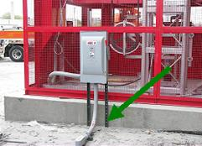

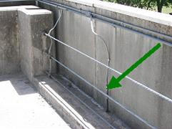
Puesta a tierra inadecuada
La conexión a tierra es el proceso utilizado para eliminar el voltaje no deseado.
Una tierra es una conexión eléctrica física a la tierra.
Notes:
Grounding is the process used to eliminate unwanted voltage. A ground is a physical connection to the earth. This allows leakage voltage to dissipate to the ground instead of going through the worker and possibly causing an injury.

Slide 73
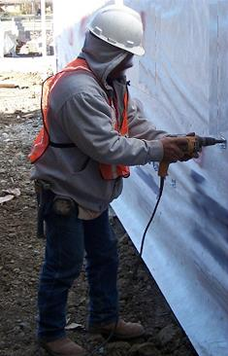
Puesta a tierra inadecuada
El equipo eléctrico debe estar correctamente conectado a tierra.
La conexión a tierra reduce el riesgo de descarga eléctrica o electrocutado.
Notes:
When a power tool is not grounded properly, a hazard exists because unwanted voltage cannot be safely eliminated. The metal parts of an electrical wiring system that we touch (switch plates, ceiling light fixtures, conduit, etc.) should be grounded and at 0 volts. If the system is not grounded properly, these parts may become energized. If you contact a defective electrical device that is not grounded (or grounded improperly), the electrical current will take the path of least resistance which will be YOU and you will be shocked.
The most common OSHA electrical violation is improper grounding of equipment and wires.

Slide 74
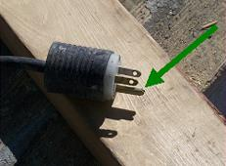
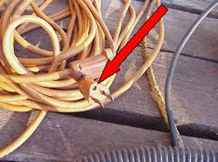
Puesta a tierra inadecuada
El enchufe tiene tres clavijas dos juntas y una separada. La separada es más larga y es la conexión a tierra
NUNCA quite la clavija de conexión a tierra.
Notes:
The ground pin in a flexible extension cord is designed to return leakage current back to ground. The path from the pin to the ground must be continuous in order to dissipate leakage current. If an extension cord has a broken ground pin or plug it may not provide a continuous path to ground. This is an electrical hazard and should be corrected immediately.
Many times the ground pin is removed so the plug will fit into a two hole outlet. Other times the pin is damaged due to rough handling. Without the pin, the path to ground does not exist and you are at risk of receiving an electrical shock. Never remove the ground pin from a flexible extension cord.

Slide 75
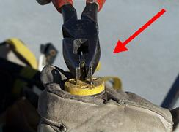
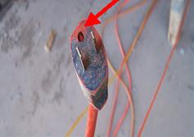
Puesta a tierra inadecuada
Al quitar el pasador de tierra se elimina una característica de seguridad importante.
Usted puede recibir una descarga eléctrica!
Notes:
When you remove the ground pin, you have removed one of the most important safety features built into the flexible extension cord. Without the direct path to ground, any leakage current has the potential to shock and injure you!
NEVER use an extension cord or electric tool that has a broken or missing ground pin!

Slide 76
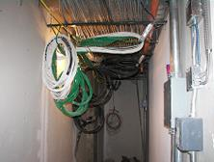
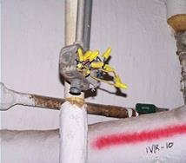
Piezas eléctricas expuestas
Los cables o terminales expuestos son peligrosos.
Informe estas condiciones a su supervisor.
Notes:
When covers of electrical panels or equipment are broken, incomplete, or missing this creates a serious hazard. Some electrical hazards to lookout for are:
Wires or other electrical parts that are exposed.
Cover removed from a wiring or breaker box.
Missing breaker from a panel box exposing the wires or terminals.
Overhead wires coming into the jobsite that may be exposed.
Exposed electrical terminals in motors, appliances, and electric equipment.
Older equipment that may have exposed electrical parts.
If you contact exposed live electrical parts, you will be shocked and possibly injured severely.
You need to recognize that an exposed electrical component is a hazard. If you see these conditions, report them to your supervisor immediately.

Slide 77
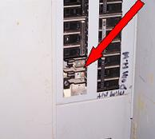
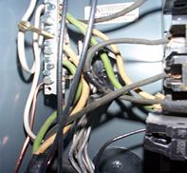
PIEZAS ELÉCTRICAS EXPUESTAS
A este panel eléctrico le faltan disyuntores.
Nunca use un panel que tenga cables expuestos..
Notes:
In this example an electrical panel has exposed wires due to missing circuit breakers. Never use a panel that has exposed wires.

Slide 78
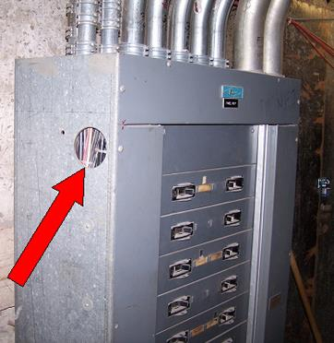
Piezas eléctricas expuestas
Todas las aberturas deben estar cerradas.
Notes:
Openings in panel boxes, junction boxes, and any other electrical boxes must be closed. The openings expose electrical parts and are electrical hazards.
In this picture, there is an opening in the electrical panel exposing the internal wires – very hazardous!

Slide 79
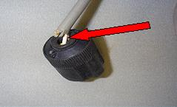
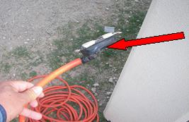
Piezas eléctricas expuestas
El aislamiento exterior de los cables eléctricos debe estar intacto.
Notes:
Outer insulation on electrical cords must be intact. When the outer insulation pulls away from the plug, the inner wires are exposed. This can expose the internal wires to abrasions, breakage, and environmental conditions. The insulation should enter the plug completely, covering and protecting the inner wires.

Slide 80
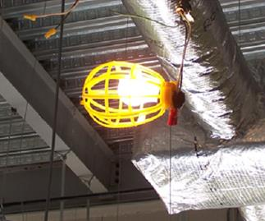
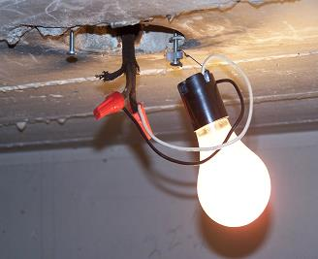
Piezas eléctricas expuestas
En los sitios de construcción, la iluminación temporal debe estar debidamente protegida y protegida para evitar el contacto con bombillas rotas y evitar posibles choques.
Notes:
Temporary lighting has to be done with safety in mind. Light fixtures should be properly grounded, with a cage around the bulb, and wires dressed properly. In the unsafe example, this bulb is exposed and could cause a serious eye injury or cuts if hit by an object. The bulb socket is also not properly grounded and could also cause a more serious injury if touched by a worker. You must always keep safety in mind when working near electricity.

Slide 81
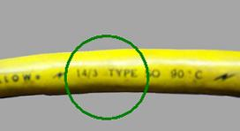
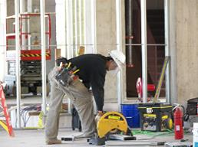
CABLEADO INADECUADO
CABLEADO INADECUADO
Use los cables de extensión adecuadamente clasificados.
Asegúrese de que sus herramientas eléctricas se estén utilizando con un cable de extensión debidamente clasificado.
Notes:
An electrical hazard exists when the gauge of the wire is too small for the current it will carry.
Normally, the circuit breaker is matched to the wire size. When the gauge of a wire is too small for the current it is supposed to carry, the wire will heat up. The heated wire could cause a fire.
Make sure to use properly rated extension cords when working with power tools. When you use an extension cord, make sure the gauge of the wire you are placing into the circuit is not too small for the equipment. Even if the circuit breaker is the right size, if the gauge of the wire is too small, you are creating an electrical hazard. A tool plugged into the extension cord may use more current than the cord can handle without tripping the circuit breaker. This could damage the tool in addition to causing a fire. Always make sure that any extension cord you are going to use is properly rated for the equipment you are going to plug into it.

Slide 82
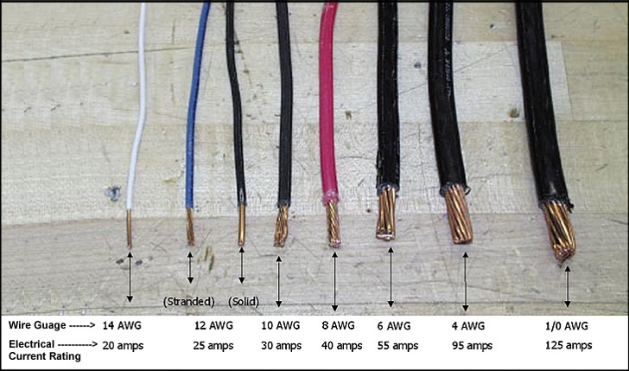
CABLEADO INADECUADO
CABLEADO INADECUADO
Notes:
Electrical hazards result from using the wrong size or type of wire. You must avoid such hazards and create a safe work environment. You must choose the right size wire for the amount of electrical current expected in a circuit. The wire must be able to handle the current safely without heating up or tripping the circuit breaker. The wire’s insulation must be appropriate for the voltage and tough enough for the environment. Connections need to be reliable and protected.

Slide 83
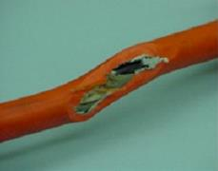
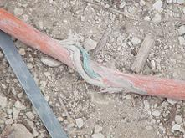
Aislamiento dañado
El aislamiento defectuoso o inadecuado es un peligro.
El aislamiento evita que los conductores entren en contacto entre sí o con usted.
Notes:
Insulation that is defective or inadequate is an electrical hazard. Usually, insulation is made of a plastic or rubber covering over the wires. Insulation prevents conductors from coming in contact with each other or people. Insulation also protects the wires from getting damaged due to the environment.
Electrical hazards can occur in many different ways and you should be aware of the possible situations. When insulation is damaged, exposed metal parts may become energized if a live wire inside touches them. Extension cords may have damaged insulation or the insulation inside an electrical tool may be damaged. Electric hand tools that are old, damaged, or misused may have damaged insulation inside. If you touch damaged power tools or other equipment, you will receive a shock. You are more likely to receive a shock if the tool is not grounded or not double-insulated. Double-insulated tools have two insulation barriers and no exposed metal parts.

Slide 84
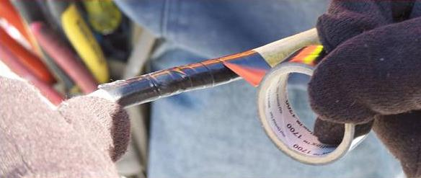
Aislamiento dañado
Nunca intente reparar un cable dañado con cinta.
Notes:
When a flexible extension cord is damaged, it should be removed from service and replaced immediately. Most methods of repairing an extension cord do not maintain the original integrity of the insulation. Get a new cord.

Slide 85
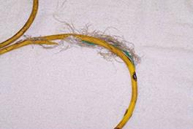
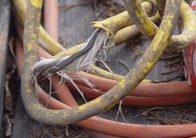
Aislamiento dañado
Nunca utilice herramientas o cables de extensión con aislamiento dañado.
Notes:
This flexible extension cord has damage to the outer insulation exposing the inner wires. The inner wires have also received damage to the insulation. Never use a tool or an extension cord in this condition.

Slide 86
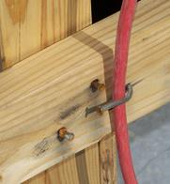
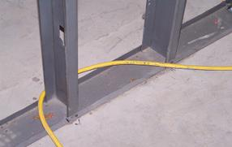
Aislamiento dañado
Nunca cuelgue cables de extensión de clavos u objetos afilados.
Notes:
When using flexible extension cords, be careful to not damage the insulation. Follow these three basic cautions:
Do not hang a cord from a nail or other sharp object that may damage the insulation.
Do not run cords through areas that may have sharp edges that can damage the cord.
Do not hang or drape an electrical cord on conductive objects. If they damage the cord, or if it is already damaged, the conductive surface may become energized and shock you or another worker.

Slide 87
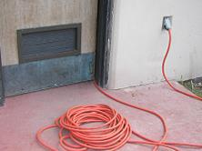
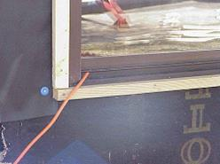
Aislamiento dañado
No pase cables de extensión a través de puertas o ventanas.
Notes:
Do not run extension cords through windows, doors, walls or other areas where they could be cut, pinched or otherwise damaged. When a cord is pinched or cut, damage may occur to the inner wires without evidence on the outside.

Slide 88
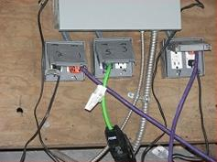

Circuitos sobrecargados
Los circuitos sobrecargados pueden provocar incendios.
Utilice los interruptores automáticos adecuados.
Notes:
Overloads in an electrical system are hazardous because they can produce heat, arcing or even a fire. Wires and other components in an electrical system have a maximum amount of electrical current they can carry safely. If too many devices are plugged into a circuit, the electrical current will heat the wires to a very high temperature. If any one tool uses too much current, the wires will heat up also.
In order to prevent too much electrical current in a circuit, a circuit breaker or fuse is placed in the circuit. If there is too much current in the circuit, the breaker “trips” and opens like a switch. If an overloaded circuit is equipped with a fuse, an internal part of the fuse melts, opening the circuit. Both breakers and fuses do the same thing = open the circuit to shut off the electrical current. If the breakers or fuses are too big for the wires they are supposed to protect, an overload in the circuit will not be detected and the current will not be shut off. Overloading leads to overheating of circuit components (including wires) and may cause a fire.

Slide 89


Circuitos sobrecargados
Nunca sobrecargue una toma de corriente.
Notes:
Never overload an outlet by plugging too many cords into the same receptacle. Too much current will be pulled, the wires can overheat and may cause a fire!
The worse part of all is that sometimes the fires occur inside the walls. Because of that, sometimes it’s too late to stop the fire from spreading. So be very careful not to overload outlets or extension cords.

Slide 90


Circuitos sobrecargados
No use regletas o protectores contra sobretensiones en sitios de construcción.
Utilice una extensión de 3 vías con un GFCI en su lugar.
Notes:
Do not use power strips or surge protectors on a construction site, they are not designed for that use. Power strips are usually designed for home use and cannot be used with power tools on a construction site.
Power strips are very hazardous if used in wet areas.

Slide 91

Herramientas y equipos dañados
No utilice herramientas eléctricas que estén dañadas.
Puede recibir un shock o electrocutarse.
Notes:
Do not use electrical tools that are damaged. If you use tools that are damage you may be shocked. Conductors may energize the tool and when you use it, the electrical current may pass through you. Be careful, if you suspect a tool is defective report it to your supervisor or use another tool that you know properly works.
Tag the one that is damaged or remove it from the area so nobody else uses it by mistake.

Slide 92

Use herramientas de doble aislamiento
Las herramientas con doble aislamiento están etiquetadas con un cuadrado dentro de otro
Será marcado "Doble Aislamiento".
Tendrá el siguiente símbolo:
Notes:
Whenever possible use double insulated tools. These tools are designed with a greater level of safety for the user.
In this picture, the outside case is plastic and keeps the worker insulated from the electrical parts.
You can tell if a tool is double insulated by looking at the label. It will be marked “Double Insulated” and have the “square inside a square” symbol.

Slide 93


Presencia de agua
Las condiciones de humedad son peligrosas
Aislamiento dañado aumenta el peligro.
Notes:
Anyone working with electricity in a damp or wet environment needs to exercise extra caution to prevent injury.
Working in wet conditions is hazardous because you may become an easy path for electrical current. If you touch a live wire or other electrical component—and you are well-grounded because you are standing in a small puddle of water—you will receive a shock and probably be either knocked out or killed.
Damaged insulation, equipment, or tools can expose you to live electrical parts. A damaged tool may not be grounded properly, so the housing of the tool may be energized, causing you to receive a shock.
Improperly grounded metal switch plates and ceiling lights are especially hazardous in wet conditions. But remember: you don’t have to be standing in water to be electrocuted. Wet clothing, high humidity, and perspiration also increase your chances of being electrocuted.

Slide 94


Presencia de agua
Siempre evite usar herramientas en lugares húmedos.
El agua aumenta el riesgo de descarga eléctrica.
Notes:
Always avoid using electric tools in wet locations. Any water or humidity will increase your risk of receiving an electric shock.
Remember, electrical current will always take the path with least resistance. That path is usually YOU -- especially if you’re standing in a puddle of water. So be extra careful and try to avoid working in these type of areas.

Slide 95


Líneas de alta tensión
Inspeccione el sitio para las líneas eléctricas aéreas.
Nunca almacene materiales o equipos bajo líneas eléctricas aéreas.
Notes:
When working on a construction site, you should always survey the site to look for overhead power lines. Always look up!
Most people do not realize that overhead power lines are usually not insulated. More than half of all electrocutions are caused by direct contact by workers with energized power lines. This situation is the most serious electrical hazard. It could cost you your life if you’re not careful and aware of overhead power lines.
Never store materials and equipment under or near overhead power lines.

Slide 96


Líneas de alta tensión
Mantenga una distancia de al menos 10 ’entre las herramientas y el equipo y las líneas eléctricas aéreas.
Los choques y las electrocuciones ocurren cuando no hay barreras físicas para evitar el contacto con los cables.
Notes:
Today, most electrocutions involving overhead power lines are caused by failure to maintain proper work distances. Shocks and electrocutions occur where physical barriers are not in place to prevent contact with the wires. When dump trucks, cranes, work platforms, or other conductive materials (such as pipes and ladders) contact overhead wires, the equipment operator or other workers can be killed.
The minimum distance for voltages up to 50kV is 10 feet. For voltages over 50kV, the minimum distance is 10 feet plus 4 inches for every 10 kV over 50kV.
When working around overhead power lines and using ladders, be sure to use ladders made of non-conductive materials. Wood and plastic are materials that are “Non-Conductive.”

Slide 97


Líneas de alta tensión
Mantenga distancias seguras entre los andamios y las líneas eléctricas aéreas.
Notes:
When working with scaffolding, you must stay clear of power lines - including when they are erected, used, dismantled, altered, or moved. Contact the power company and have the power shut-off to those lines while working near them. If that is not possible, have the power company insulate the lines. Always maintain the minimum safe distance of 10’ from the lines.
Make sure that any conductive materials, such as ladders, conduit, long handled tools, and any other conductive material, used on the scaffolding do not come near the power lines.

Slide 98


Líneas de alta tensión
Las líneas eléctricas aéreas son muy peligrosas..
Nunca intente contactar una línea eléctrica aérea.
Notes:
Because overhead power lines are very dangerous, you must always be extra careful when working near them. Remember, power lines carry higher voltage on them. If you or your equipment comes in contact with them you could risk electrocution and possibly death.

Slide 99

Prevención de accidentes
Una actitud positiva y voluntaria hacia la seguridad ayudará a crear un entorno de trabajo más seguro..
Notes:
A willing, positive attitude towards safety in the workplace will help make a safer environment. You must recognize potential hazards around you and make every effort to avoid and reduce hazards.

Slide 100



Prevención de accidentes
Siempre considere estas precauciones de seguridad:
Equipo de protección personal(PPE),
Inspeccionar herramientas,
Interruptores de circuito de falla a tierra(GFCIs),
Bloqueo y etiquetado
Notes:
Electrical accidents can be extremely dangerous and often result in serious injury or death. When working with electricity always consider some of these safety precautions:
Personal protective equipment (PPE)
Inspect tools
Ground fault circuit interrupters (GFCIs)
Lock-out/tag-out

Slide 101

Equipo de protección personal (PPE)
PPE para peligros eléctricos incluyen :
sombreros duros
Guantes de goma o aislantes
ropa aislante
NUNCA use equipo de protección dañado!
Notes:
When exposed to possible electrical hazards Personal Protective Equipment (PPE) can be used for an additional measure of safety. Such PPE includes hardhats, rubber or insulating gloves, and insulating clothing. It is important to use the proper PPE when protecting yourself from electrical hazards. NEVER use damaged PPE.

Slide 102

Equipo de protección personal(PPE)
Use guantes aislantes de goma apropiados.
Asegúrese de que los guantes le queden bien.
Asegúrese de que la calificación del guante coincida con el trabajo a realizar.
No todos los guantes pueden usarse para prevenir descargas eléctricas.
Notes:
When performing work that may bring you in contact with electrical energy you should use the appropriate rubber insulating gloves. However, not all gloves can be used when working with electricity. The glove rating must match the work to be conducted.
You must be trained in the use of specific types of gloves before working with electricity.

Slide 103

Equipo de protección personal (PPE)
Los cascos ofrecen protección.
Los cascos están clasificados para ciertos usos.
Los cascos de metal NO DEBEN usarse cuando se trabaja cerca de líneas eléctricas.
Notes:
Hard hats offer protection so you do not contact electric current with your head. Hard hats are rated for certain uses. Be sure to use the appropriately rated hard hat. Never use a metal or fiber-metal hard hat like the one in this picture when working with electrical equipment.
If you’re not sure about the material of the hard hat, don’t use it, find one that is properly marked. Remember, you can become a very good conductor if you wear a metal hard hat, and that could be fatal.

Slide 104


INSPECCIONAR HERRAMIENTAS Y EXTENSIONES ELÉCTRICAS
Inspeccione las herramientas y los cables completamente antes de usarlos :
roturas
aislamiento dañado
pasadores de tierra rotos
cable de línea deshilachada
partes sueltas
cualquier otro daño
Notes:
As an everyday routine at work or home, before using any electrical tool or extension cord, be sure to inspect it completely for:
cracks
damaged insulation
broken ground pins
frayed line cords
loose parts
any other damage
Being aware of electrical hazards can prevent serious injuries and possibly save your life!

Slide 105

GFCI
OSHA requiere el uso de GFCIs en todos los sitios de construcción.
Notes:
OSHA ground-fault protection rules and regulations are necessary for employee safety and health. Therefore, it is the employer’s responsibility to provide either: (a) GFCIs on construction sites for receptacle outlets in use and not part of the permanent wiring of the building or structure; or (b) a scheduled and recorded assured equipment grounding conductor program on construction sites, covering all cord sets, receptacles which are not part of the permanent wiring of the building or structure, and equipment connected by cord and plug which are available for use or used by employees.
The employer is required to provide approved GFCIs for all 120- volt, single-phase, 15- and 20-ampere receptacle outlets on construction sites that are not a part of the permanent wiring of the building or structure and that are in use by employees. If a receptacle or receptacles are installed as part of the permanent wiring of the building or structure and they are used for temporary electric power, GFCI protection shall be provided. Receptacles on the ends of extension cords are not part of the permanent wiring and so the cord’s receptacle must be of the GFCI type whether or not the extension cord is plugged into permanent wiring. These GFCIs monitor the current-to-the-load for leakage to ground.

Slide 106

GFCI
Un GFCI es un interruptor de circuito de acción rápida
Detecta pequeños desequilibrios en el circuito causados por la fuga de corriente a tierra.
Notes:
A GFCI is a fast-acting circuit breaker that senses small imbalances in the circuit caused by current leakage to ground and, in a fraction of a second, shuts off the electricity.

Slide 107

GFCI
Se ajusta continuamente a la cantidad de corriente que entra y sale de un dispositivo eléctrico..
El GFCI busca una diferencia de aproximadamente 5 miliamperios.
Notes:
The GFCI continually matches the amount of current going to an electrical device against the amount of current returning from the device along the electrical path. Whenever the amount “going” differs from the amount “returning” by approximately 5 milliamps, the GFCI interrupts the electric power within as little as 1/40 of a second.
When using a GFCI it is important to test the GFCI and make sure it is working properly. Just press the button marked “Test” and it will trip the device. No electricity will pass. Secondly press the button marked “Re-set” and the device is ready for use.

Slide 108

Bloqueo y etiquetado
Los trabajadores deben asegurarse de que la electricidad esté apagada y "bloqueada" antes de realizar el trabajo.
Notes:
Using a lock-out/tag-out program is another way to keep workers safe when working with electricity. Before any work is performed on electrical systems, workers must ensure that the equipment is turned off and “locked-out”. The following is an overview of the Lock-out/Tag-out program.
When working with electricity, turning the equipment off is not enough. Someone could turn the equipment back on unaware to the worker. To prevent this, the power switch must be locked in the off position.

Slide 109

Bloqueo y etiquetado
El interruptor debe estar etiquetado.
La etiqueta le permite a otros saber por qué el interruptor está apagado.
Notes:
Once the on/off switch is securely locked out, the switch must be tagged. The tag serves as a warning to let others know why the switch has been turned off.

Slide 110

Bloqueo y etiquetado
Las cerraduras y las etiquetas son señales de advertencia.
Debe estar capacitado en procedimientos de bloqueo / etiquetado.
Notes:
The lock and the tag are warning signs. If you see equipment that is locked and tagged do not touch it. It is locked and tagged for a reason.
If you are required to work on electrical equipment you must be trained in lock-out/tag-out procedures specific for that site.

Slide 111
Resumen de peligros mayores

Slide 112

CUADROS ELÉCTRICOS BLOQUEADOS

Slide 113

Tensión en los conductores

Slide 114

Cable inadecuado

Slide 115

Electricidad expuesta
La tapa del empleado está colgada en la regleta de alimentación energizada a 120 VCA

Slide 116

Electricidad expuesta

Slide 117

Electricidad expuesta
Interruptores que faltan dentro del panel del interruptor

Slide 118

cables sin conexión a tierra
Falta la clavija de tierra en el cable de extensión

Slide 119

Tapa dañada

Slide 120

Cajas de conexión
Las cajas de servicios públicos no están aprobadas para su uso como cables de extensión.

Slide 121

RECEPTÁCULOS EN LUGARES HÚMEDOS
Los recipientes en lugares mojados o húmedos necesitan cubiertas.

Slide 122

RECEPTÁCULOS EN LUGARES HÚMEDOS
Los recipientes en lugares mojados o húmedos necesitan cubiertas.

Slide 123

Tapa dañada

Slide 124

Herramientas eléctricas portátiles
Inspeccionar antes de usar.
Retire de las herramientas de servicio con cables dañados
Use herramientas con conexión a tierra o con doble aislamiento.
Comprobar continuidad de herramienta.

Slide 125
Evaluación de riesgos
Los empleadores deben evaluar el lugar de trabajo para determinar si los peligros que requieren el uso de equipos de protección personal están presentes o es probable que estén presentes.

Slide 126
Equipo de protección personal
Protección de la cabeza - riesgos generales
Protección de los ojos: operaciones de rectificado, astillado o aserrado.
Protección auditiva - ambientes ruidosos
Protección respiratoria: los niveles de exposición superan los límites de exposición permisibles.
Protección para los pies: caer, rodar u objetos afilados.

Slide 127

Guantes de goma
Debe ser probado diariamente antes del uso.
Debe ser probado eléctricamente cada 6 meses o reemplazado.
Antes de la emisión, los guantes se pueden guardar hasta 1 año sin que se los analice..

Slide 128
Equipos de protección eléctrica

Slide 129
Requisitos de diseño 1910.137 (a)
Fabricación y Marcado
Clase de equipo (0, 1, 2, 3 o 4)
Tipo de equipamiento (I o II)
Notes:
Class:
00 - 0.5kV (not addressed by standard)
0 – 1kV Use Voltage, 5kV Test voltage
1 – 7.5kV Use Voltage, 10kV Test voltage
2 – 17kV Use Voltage, 20kV Test voltage
3 - 26.5kV Use Voltage, 30kV Test voltage
4 - 36kV Use Voltage, 40kV Test voltage
Type:
I - Natural materials
II - Man-made materials

Slide 130

ETIQUETA DE CLASE
Clase 4: diseñado para aislar hasta 40,000 voltios.
Tipo II - Está moldeado a partir de materiales hechos por el hombre.

Slide 131

Estera aislante de goma
Notes:
Rubber matting for floor covering around electrical apparatus

Slide 132

Manta aislante de goma
Notes:
Look for Identification & test markings
Black blankets are Type I – natural rubber (For Bashlin only)
Orange blankets are Type II – Ozone Resistant synthetic (For Bashlin only)

Slide 133

abrazaderas de manta

Slide 134

Mangas aislantes de goma

Slide 135

Mangas aislantes de goma
Marcas de identificación

Slide 136

Mangas aislantes de goma

Slide 137

Guantes aislantes de goma
Marcas de identificación

Slide 138

PEGATINA AISLANTE DE GOMA PARA PRUEBA DE GUANTE

Slide 139
Cuidado y uso en servicio 1910.137(b)
Voltaje de uso máximo para ajustarse a la Tabla I-5.
Inspección de daños al equipo:
Sin agujeros, desgarros, cortes, o pinchazos; no hay ozono de corte o comprobación; sin objetos extraños incrustados; Sin hinchazón, suavizante, endurecimiento, etc.
Notes:
Class:
00 - 0.5kV (not addressed by standard)
0 - 1kV Use Voltage, 5kV Test voltage
1 - 7.5kV Use Voltage, 10kV Test voltage
2 - 17kV Use Voltage, 20kV Test voltage
3 - 26.5kV Use Voltage, 30kV Test voltage
4 - 36kV Use Voltage, 40kV Test voltage

Slide 140

Daño al ozono
Daño severo al ozono causado por estiramiento sobre la parte superior de la primaria

Slide 141

Daño del ozono
Daños causados cuando los guantes se mantienen en posición de adentro hacia afuera durante un largo período de tiempo

Slide 142

Cortar en manta
Los garfios afilados a menudo causan cortes en forma de media luna en las mantas

Slide 143

Prueba de aire de guantes de goma1910.137(b)(2)(ii)
Notes:
Rubber glove air test demonstration

Slide 144


Prueba de aire de guantes de goma 1910.137(b)(2)(ii)

Slide 145
EQUIPO DE AISLAMIENTO DE GOMA INTERVALOS DE PRUEBA 1910.137(b)(2)(viii)
Equipo | Frecuencia de prueba
Mangueras | Se sospecha aislamiento defectuoso
Covertores | Se sospecha aislamiento defectuoso
Mantas | Cada 12 meses
Guantes | Cada 6 meses
Mangas | Cada 12 meses

Slide 146


Protector de guantes
Notes:
ASTM Specifications, the minimum distance between the edge of the lineman’s glove cuff and the protector glove is 1”/10KV
Minimum gap distance between glove & protector, by Class:
0 – 1” (1kV Use Voltage, 5kV Test voltage)
1 – 1” (7.5kV Use Voltage, 10kV Test voltage)
2 – 2” (17kV Use Voltage, 20kV Test voltage)
3 - 3” (26.5kV Use Voltage, 30kV Test voltage)
4 - 4” (36kV Use Voltage, 40kV Test voltage)

Slide 147

Protector de cuero
Guante protector de cuero usado sin guantes de goma.

Slide 148

Guante de almacenamiento de goma

Slide 149

Forros de guante de goma
Notes:
These cotton linemen’s glove liners warm the hand in the winter and absorb summer perspiration.

Slide 150

guante de polvo
Notes:
Lubricates while it absorbs moisture & perspiration. It will not damage natural rubber.
Petroleum products like vaseline will destroy natural rubber.

Slide 151

Manta de goma para pruebas de CAMPO
Pruebas de campo de la manta de goma con equipo de protección y herramientas en la lona.

Slide 152

Mangueras de línea aislante
Notes:
Top picture: Type II Ozone resistant line hoses in straight & connector end designs.
Bottom picture: Line hose connectors.

Slide 153

Cubierta aislante

Slide 154
ejercicios

Slide 155

¿Reconoces algún riesgo?

Slide 156

si
Ningún empleador debe permitir que un trabajador trabaje muy cerca de cualquier parte de un circuito eléctrico que pueda ponerse en contacto con el trabajador mientras trabaja. Esto significa que cualquier persona que trabaje con electricidad en un ambiente húmedo debe tener mucho cuidado para evitar el riesgo de peligro eléctrico

Slide 157

¿Reconoces algún riesgo?

Slide 158

Si
El cruce de la línea eléctrica debe ser compatible, protegido o eliminado para salvaguardar a los trabajadores

Slide 159

¿Reconoces algún riesgo?

Slide 160
Si
Extensiones eléctricas empalmadas. Las extensiones deben estar marcadas NO UTILIZAR. Además hay, mala limpieza, peligro de tropiezo y agujero desprotegido en la fotografía

Slide 161

¿Reconoces algún riesgo?

Slide 162
Si
1. No GFCI
2. Sistema sin polo a tierra
3. Cajas abiertas donde están los conductores.
4. Cajas sin tapa.
5. Paneles vivos expuestos

Slide 163

¿Reconoces algún riesgo?

Slide 164
Si
El cable flexible del taladro eléctrico se empalmó a un conductor no flexible con aislamiento dañado

Slide 165

¿Reconoces algún riesgo?

Slide 166
si
El andamio se armó a 4 ½ pies de las líneas eléctricas de 7.2 kV

Slide 167

¿Reconoces algún riesgo?

Slide 168
si
No polo a tierra; múltiples cables utilizados para equipos fijos

Slide 169

¿Reconoces algún riesgo?

Slide 170
si
La persona estaba operando un ventilador de pie sin protección a tierra

Slide 171

¿Reconoces algún riesgo?

Slide 172

si
Los conductores que entren en cajas, gabinetes o accesorios deben estar protegidos contra la abrasión.
Las aberturas a través de las cuales entren los conductores deberán estar efectivamente cerradas

Slide 173

¿Reconoces algún riesgo?

Slide 174
Si
Los cables pueden pasar a través de puertas u otros puntos de posible pellizco, si se proporciona protección para evitar daños

Slide 175

¿Reconoces algún riesgo?

Slide 176
¿Reconoces algún riesgo?
Si!
No PPE
No Sistema de Protección de Caídas, solo un cinturón de seguridad
Muy cecra del alto voltage

Slide 177
Examen final
Por favor responda el Examen final

